Slide 1
TECHNOLOGIE MASA

Slide 2
Maso ve výživě člověka
Důvody konzumace masa:
chuťové
nutriční
nepostradatelná část stravy
Pozitiva konzumace masa:
pro člověka zdroj plnohodnotných bílkovin
obsah vitamínu rozpustných v tucích i ve vodě
obsah minerálních látek

Slide 3
složky stravy lze nahradit z jiných zdrojů a každý organismus (masožravec i býložravec) dokáže živiny nahradit v opačné stravě.
v množství, které opravdu potřebuje, lze zpracovat takové živiny, které mají správný poměr aminokyselin – je odlišný v rostlinných a živočišných bílkovinách.
aby organismus nestrádal, musí přijímat potravu, která obsahuje optimální poměr aminokyselin v potravě.
z každodenní konzumace masa vyplývají civilizační choroby:
dna
kornatění cév
mrtvice, kardiovaskulární choroby

Slide 4
Co je maso?
z obecného hlediska jsou za maso považovány všechny části těl živočichů a ryb a bezobratlí, které se hodí k lidské výživě:
tuky,
krev
droby
kůže
Kosti
z hlediska technologie přípravy potravin se v užším slova smyslu za maso považuje kosterní a srdeční svalovina

Slide 5
Složení masa
složitá histologická struktura masa
proměnlivé chemické složení
struktura a chemické složení závisí na:
druhu,
plemeni,
pohlaví,
zdravotním stavu,
způsobu výživy
důležitý faktor, který ovlivňuje strukturu a chemické složení → průběh posmrtných změn a technologický způsob zpracování

Slide 6
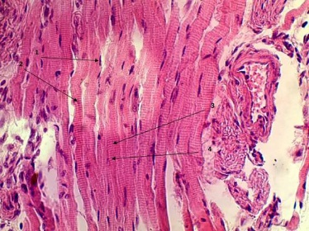
Příčně pruhovaná (kosterní) svalovina

Slide 7
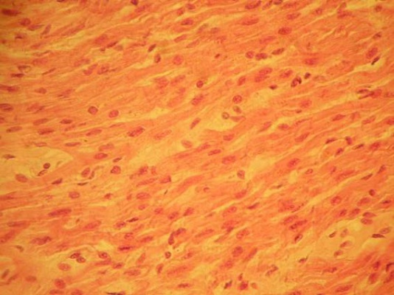
Srdeční svalovina

Slide 8
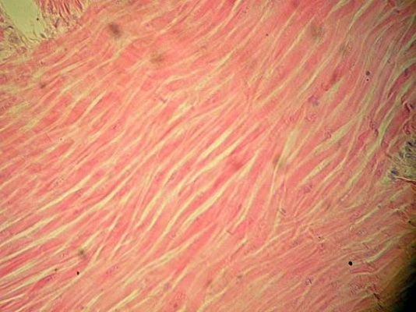
Hladká svalovina

Slide 9
Složky masa
převážnou složku masa tvoří příčně-pruhovaná svalovina
příčné pruhování je dáno složením vláken
vlákna aktinu a myozinu se do sebe zasouvají
maso dále obsahuje:
tukovou tkáň – není tím myšleno podkožní vazivo
vazivovou část – šlachy, obaly svalů
přirozenou složkou masa jsou kosti, které se odstraňují nebo se dále využívají

Slide 10
Složení masa:
Maso | voda | bílkoviny | tuky | minerální látky
čistá svalovina | 70 - 75 % | 18 - 22 % | 1 - 3 % | 1 - 1,5 %

Slide 11
Sacharidy
glykogen se vyskytuje v malém množství
u vyčerpaných zvířat dochází k malému okyselení masa, což má nepříznivý důsledek na skladování.

Slide 12
Bílkoviny
z nutričního hlediska jsou nejcennější složkou masa
tzv. libová svalovina obsahuje 18 - 22 % bílkovin
Sarkoplazmatické bílkoviny
bílkoviny obsažené uvnitř svalových buněk
cytoplazma svalové buňky tekutá výplň buňky
rozpustné ve vodě
při vaření jsou první, které se vyvaří
při zahřátí, tepelném opracování denaturují (nevratná změna bílkovinného řetězce)
bílkoviny změní strukturu a podílejí se na zpevnění struktury svaloviny

Slide 13
Myofibrilární bílkoviny
bílkoviny, které tvoří aktin a myozin (tj. vlastní svalová vlákna)
tvoří myofibrily
rozpustné v roztocích solí, tj. v čisté vodě je nerozpustíme
při tepelné úpravě rovněž denaturují

Slide 14
Stromatické bílkoviny (kolageny, keratiny, elastiny)
obsaženy v pojivové tkáni
  šlachy,
  kosti,
  kůže,
  vazivo,
  obalová tkáň
nejsou rozpustné ani ve vodě ani ve slaných roztocích
ve studené vodě jsou nerozpustné,
pokud je zahřejeme na 60 °C, začnou se ve vodě rozpouštět
  při chladnutí opět tuhnou
  hlavně 65 – 90 stupňů
živočišná želatina je schopná vytvářet pevné gely,
roztok tuhne při pokojové teplotě od koncentrace 1 % v roztoku
při zahřátí na 100 °C kolagen denaturuje

Slide 15
Tuky – lipidy
jsou nositeli aromových látek, které rozhodující měrou ovlivňují senzorické vlastnosti masa.
vyskytují se přímo ve svalovině – intramuskulární tuk nikoliv v podkožním vazivu
zásobní tuk – zvláštní tkáň
intramuskulární tuk
  ovlivňuje chuť
  způsobuje, že je maso křehké
  způsobuje bílou kresbu – mramorování na řezu
  a je znakem kvality masa
maso s mramorováním je považováno za kvalitnější,
  je křehčí a dražší,
  výrazně hodnoceno u hovězího masa

Slide 16
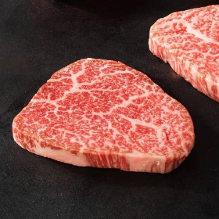
Mramorování masa

Slide 17
obsahu tuku ve svalovině je jen několik procent
obsah cholesterolu je negativně hodnocen
  pozor - obsahuje ho i libové maso
různé typy cholesterolu
usazuje se v cévách každému,
záleží na genetických dispozicích, a životním stylu
tuk obsahuje barviva:
  karoteny a xantofyly,
  souborně označovány jako lipochromy
  barviva, která dávají tuku žluté až oranžové zbarvení

Slide 18
Minerální látky
tvoří cca 1 % masa
sloučeniny hořčíku, vápníku, draslíku, železa a zinku
významné pro fyziologické funkce konzumenta
Hořčík
  ovlivňuje aktivitu enzymů v organismu
  je součástí enzymů
Vápník
  funkce při srážení krve a klíčová úloha při svalové kontrakci
  spojení aktinu a myozinu prostřednictvím Ca²⁺ iontů

Slide 19
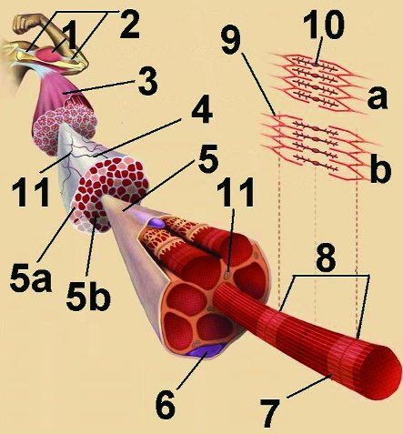
Stavba svalu
1 – svalové bříško, 2 – šlachové úpony, 3 – sval, 4 – svalový snopec, 5 – svalové vlákno, 5a – rychlé vlákno, 5b – pomalé vlákno, 6 – jádro, 7 – myofibrila, 8 – sarkomera, 9 – aktin, 10 – myosin, 11 – krevní cévy, a – stažený sval, b – uvolněný sval.

Slide 20
Draslík
  klíčová funkce pro správnou propustnost biologických membrán (dovnitř a ven buňky)
  Železo
  složka hemoglobinu
  na železo se v hemoglobinu váže kyslík
Zinek
  činnost a funkce pohlavních orgánů
  vývoj a celkové řízení metabolismu organismu

Slide 21
Vitaminy
Vitamíny skupiny B₁ – B₁₂
  zejména v potravinách živočišného původu
  přijímáme v potravě a vytváří se i ve střevě
  bez B12 nejsme schopni jinak vytvářet hemoglobin,
Lipofilní vitamíny – A, D, E, K
obsaženy v tukové složce masa a v játrech
v zanedbatelném množství i C (v mase)
vitamíny se dostávají do organismu spolu s bílkovinami – důležité pro jejich vstřebatelnost a využitelnost.

Slide 22
Extraktivní látky
látky, které je možné vyluhovat, extrahovat vodou z masa o teplotě 80 a více stupňů Celsia
uvolňují se do vody
význam pro vytvoření typické chuti a pachu masa
v mase se rovněž tvoří během zrání masa
jedná se o rozkladné produkty:
ATP (adenozintrifosfát)
glykogenu (zásobního polysacharidu ve svalovině),
nukleotidů – DNA, RNA
a samotných aminokyselin

Slide 23
o jejich obsahu v mase rozhoduje mnoho faktorů
fyzická únava zvířete
stres před porážkou
doba zrání masa
  pro plnou chutnost masa je třeba nechat zrát dostatečně dlouho
vepřové – 1 týden zrání
hovězí – 2 týdny zrání
  správná teplota okolo O °C a správná vlhkost
  pokud dochází při zrání masa ke kažení, prvním pochodem je dekarboxylace kyselin a vznikají hnilobné jedy

Slide 24
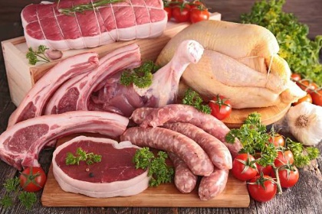
Vlastnosti masa
stavba masa - ovlivňuje technologické procesy pro zpracování
chutnost
křehkost
textura
barva
vaznost

Slide 25
1. Barva masa
první vjem, kterým hodnotíme kvalitu masa
čerstvé maso má jasně červenou barvu
dáno svalovým barvivem myoglobinem, má podobnou strukturu hemoglobinu
skládá se z bílkovinné části globinu a nebílkovinného hemu:
  barevná složka,
  obsahuje železo – dvojmocný iont železa Fe 2+
  zodpovídá za červenou barvu

Slide 26
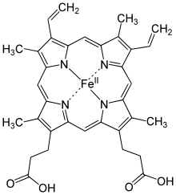
Stavba molekuly hemu
Červená barva hemu je způsobena konjugovaným systémem dvojných vazeb, kvůli kterému se hem dobře excituje a následně emituje červenou část spektra viditelného světla.

Slide 27
maso s časem postupně mění barvu:
změny souvisí s oxidací iontu železa Fe²⁺ na Fe³⁺ hlavně v důsledku peroxidů – rozklad,
oxidace účinkem bakterií
oxidace účinkem vzdušného kyslíku
při oxidaci dvojmocného železa na železo trojmocné se červený myoglobin mění na šedý až šedohnědý metmyoglobin
k tomu dochází při vaření masa
a delším skladování masa,
účinkem hnilobných bakterií

Slide 28
pokračující oxidací šedohnědého metmyoglobinu vzniká zelená barva
je způsobena několika barvivy
  např. choleglobin, verdoglobin a verdohen
proto se přidává tzv. rychlosůl, aby se neměnila barva
obsahuje dusitan sodný – NaNO3
zabrání přístupu kyslíku a oxidaci Fe²⁺ v myoglobinu
Reakcí dusitanu s myoglobinem vzniká oxid dusnatý, který dále reaguje s myoglobinem za vzniku růžového nitroxymyoglobinu (růžové zbarvení uzenin a masných výrobků s přídavkem dusitanu).
Dusitan sodný (E250) - konzervant v masných výrobcích (především uzeninách), kde má zajistit delší trvanlivost a stálost barvy.

Slide 29
2. Vaznost masa
schopnost masa vázat vlastní i přidanou vodu
voda se přidává při výrobě masných výrobků pro modifikaci senzorických vlastností → šťavnatost
výrazně ovlivňuje ekonomiku výroby
vaznost masa lze technologickými postupy ovlivnit
u masa rozlišujeme vodu volnou a vázanou – podle toho, zda z masa za normálních podmínek vytéká či nikoli
žádoucí voda vázaná

Slide 30
FAKTORY OVLIVŇUJÍCÍ VAZNOST MASA
1. Vliv pH na vaznost masa
tj. kyselost nebo zásaditost,
maso má nejmenší vaznost v izoelektrickém bodě
poměr disociovaných (s nábojem) kyselých karboxylových skupin a zásaditých aminoskupin je 1:1
což u masa nastává při pH = 5
  bílkovinná vlákna jsou nejvíce přitisknuta k sobě a neváží molekuly H2O

Slide 31
při pH = 5, tzv. v izoelektrickém bodě je počet kladně a záporně nabitých skupin na molekulách bílkovin masa 1:1,
  opačně nabité skupiny se přitahují maximální silou
    nedovolují molekule vody se vmezeřit mezi bílkovinná vlákna
  úpravou do kyselé nebo zásadité oblasti lze ovlivnit vaznost masa

Slide 32
2. Vliv přidaných solí na vaznost masa
přídavek soli (NaCl) zvyšuje vaznost
zvyšuje se rozpustnost bílkovin
vaznost svaloviny s rostoucí koncentrací solí zpočátku stoupá, dosahuje maxima, aby opět klesla na původní hodnotu
maximum vaznosti nastává při koncentraci soli asi 5 %
je však třeba vzít v úvahu i obsah vody a tuku

Slide 33
přídavek polyfosfátů (E 452)
polyfosfáty (soli kyseliny trihydrogenfosforečné) zvyšují rozpustnost svalových bílkovin
přidávají se zejména pro dosažení lepší vaznosti a snížení hmotnostních ztrát při tepelném opracování.
Zvyšují pH do oblasti vzdálené od pI (izoelektrický bod), čímž zvyšují vaznost;
(kyselina fosforečná E 338, fosfáty E 339, E 340, E 341, E 343, E 451) mají negativní vliv na metabolismus vápníku konzumenta (odvápňujíorganismus)

Slide 34
Vícemocné ionty 2+, 3+
  snižují vaznost masa, protože ionty slouží k propojování molekul bílkovin
Jednomocné ionty
  vaznost masa zvyšují – brání vzniku příčných vazeb mezi bílkovinnými vlákny

Slide 35
3. Vliv přidaných cizích bílkovin
např. rostlinné bílkoviny (sója)
čím více bílkovin, tím větší vaznost
4. Teplota masa
teplota masa – vyšší teplota snižuje vaznost v důsledku denaturace bílkovin
5. Stupeň rozmělnění masa
se stoupající intenzitou rozmělnění svalových vláken stoupá i množství uvolněných svalových bílkovin a tím i vaznost

Slide 36
6. Vliv stupně postmortálních změn
největší vaznost má maso těsně po poražení (teplé)
s postupující dobou od porážky se začíná projevovat posmrtné ztuhnutí – rigor mortis, které má za následek snížení rozpustnosti svalových bílkovin,
minimální vaznost je 24 – 48 h po poražení, potom nastává opět její vzestup.

Slide 37
3. Křehkost masa
Křehké maso je jemné při skusu a je dostatečně vyzrálé.
křehkost masa je dána:
obsahem intramuskulárního tuku,
obsahem stromatických bílkovin
lze ovlivnit:
průběh posmrtných změn → stupeň zrání masa

Slide 38
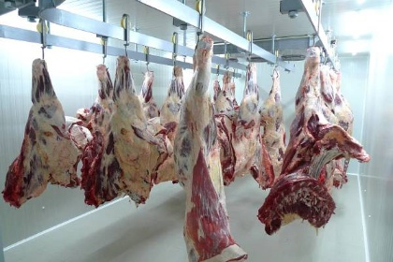
pro dosažení křehkosti je třeba nechat maso dostatečně dlouho uzrát:
aby se uvolnila posmrtná ztuhlost
uvolňují se enzymy, které jsou schopné rozvolňovat stromatické bílkoviny

Slide 39
Technologické postupy – JATEČNÍ OPRACOVÁNÍ
první výrobní fáze
zahrnuje usmrcení zvířat a úpravu pro jejich další zpracování
patří sem také způsob uskladnění masa po porážce, během kterého dojde k žádoucím posmrtným změnám
jateční zvířata se porážejí na specializovaných linkách (doma není dovoleno porážet koně a dobytek)

Slide 40
Omračování
provádí se el. proudem nebo úderem tupého předmětu, porážkové pistole tak, aby došlo ke ztrátě vědomí
musí zůstat centra, která řídí krevní oběh a srdeční činnost (v prodloužené míše),
aby se podařilo maso vykrvit
protože krev je živné médium pro hnilobné bakterie
pouze v případě, že je zajištěna prodleva jen několik sekund mezi poražením a vykrvácením, lze zvíře ihned usmrtit
drůbež ve visu pomocí elektrolytu a el. proudem

Slide 41
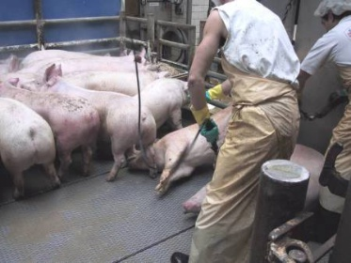

Slide 42
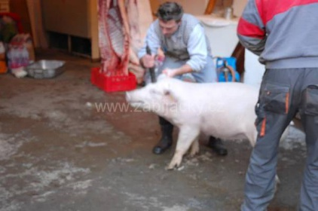

Slide 43
Vykrvení
ve visu
nebo vleže
buď se prořízne tepna,
nebo se použije vykrvovací nůž:
nepřeřezává se tepna,
do tepen se zavání dutý nůž,
snižuje se možnost kontaminace masa a krve,
přímo do nádoby a v té jsou směsi, které brání srážení
co nejmenší doba mezi omráčením a vykrvením – 3 sekundy

Slide 44
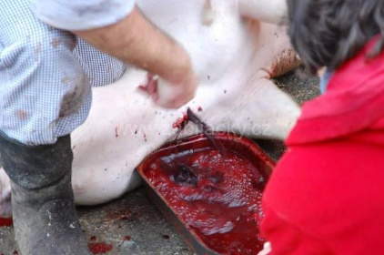

Slide 45
Význam dobrého vykrvení
snížení obsahu stresových hormonů v mase
adrenalin, noradrenalin ovlivňují metabolismus tkání
hormony mají vliv na metabolismus
  sacharidů,
  glykogenu,
pokud se vykrvení provede pozdě, maso ztrácí na údržnosti
  znehodnocení masa,
  myopatie tvrdé, tuhé maso
  nebo vodnaté maso
maso, ve kterém zůstává krev, se rychle kazí,
krev je živné médium pro růst bakterií

Slide 46
Ošetření povrchu těla
kůže se odstraňuje
stahování kůže musí probíhat tak, aby nebylo vytrháno maso
u prasat se odstraňuje krupon se štětinami
  spaření,
  povolí pokožka od škáry,
  stržení i se štětinami – zařízení s gumovými prsty
u drůbeže se kůže nestahuje
drůbež se namáčí do horkého parafínu → celý obal se sloupe a následuje ruční dočištění

Slide 47
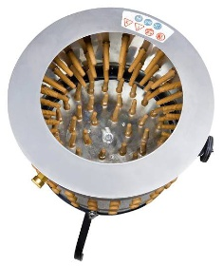
Stroj na škubání peří drůbeže

Slide 48
Eviscerace
  odstranění střev a vnitřních orgánů
    savci – vykolení
    drůbež – kuchání
  nesmí dojít ke kontaminaci masa obsahem vnitřností
  orgány - buď likvidace v kafilérii nebo se dále zpracují

Slide 49
Půlení
  skot, prasata
  pily, sekáčky
  ručně nebo automaticky
  u pil dochází k problému s pilinami a dochází k zahřívání a tuky podléhají oxidaci a peroxidaci
  u skotu – odsátí míšního kanálu z důvodu (BSE), dokonalé odstranění míchy a nervů

Slide 50
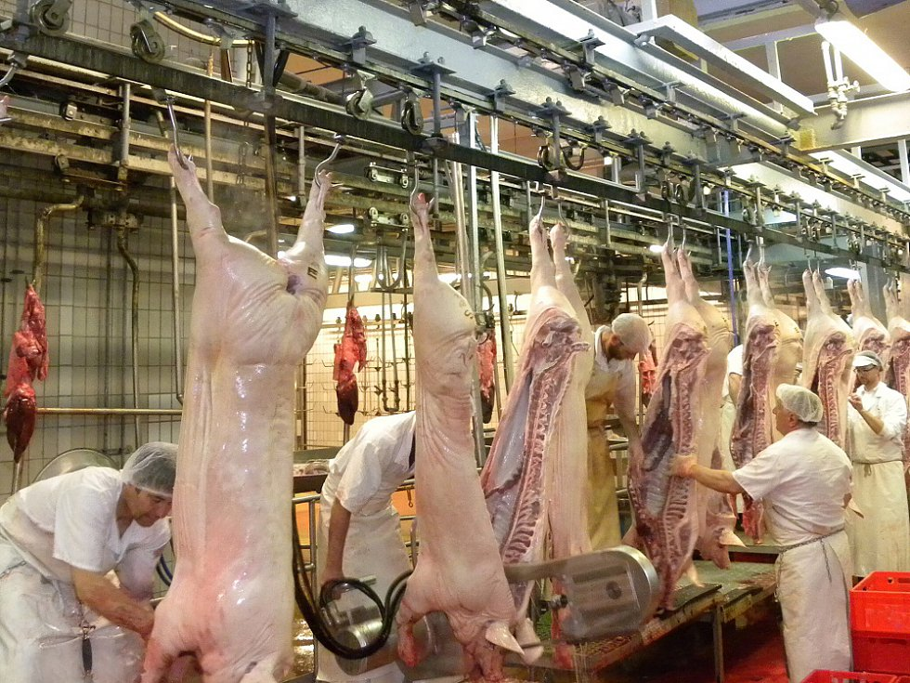
1/1
Porážka. Půlení jatečních prasat a následná veterinární kontrola.
Zdroj: archiv společnosti

Slide 51
Veterinární prohlídka
  zjišťuje choroby a parazity v mase,
  jak se využije
  končí tzv. toaletou
    ořezání masa
    opláchnutí masa
následuje zchlazení a pak boxy, kde maso dozrává

Slide 52
Posmrtné změny v mase
procesy, které probíhají v mase po porážce
nativní svalová tkán se přeměňuje na maso
to má vliv na výslednou kvalitu masa, v mase se vytváří:
křehkost
údržnost masa
vznikají v mase extraktivní složky, které ovlivňují kvalitu a chuť
zrání provázejí ztráty spojené s odparem vody
je třeba vyhnout se postupům, které vedou k hnilobnému rozpadu

Slide 53
Fáze posmrtných změn
prerigor – než nastane ztuhlost
rigor mortis – posmrtná ztuhlost
zrání masa – ustupuje posmrtná ztuhlost
konzumace, hluboká autolýza – tj. rozklad

Slide 54
Fáze pre-rigor mortis (před nástupem rigor)
takové maso označujeme jako tzv. teplé maso
u masa fungují některé životní funkce – štěpení adenozintrifosfátu,
tj. aktin a myozin jsou volně pohyblivé
postupně dochází ke spotřebě adenozintrifosfátů
dokud je ve svalovině dostatečné množství ATP, není rigor mortis,
až se spotřebuje ATP, protože není do svaloviny dodáván kyslík, nastává příčné spojení myozinu a aktinu – dochází ke ztuhnutí - rigor

Slide 55
v této fázi se maso nezpracovává až na výjimky
běžně lze zpracovávat maso až po odeznění ztuhlosti
maso lze zmrazovat i jako teplé maso:
velmi rychle
toto maso si uchová vlastnosti teplého masa
když se rozmrazí, posmrtné změny pak opět probíhají
užívá se pro výrobu mělněných masných výrobků:
např. salámů
nerozmrazuje se, ale přímo se drtí a mele a míchá se s ostatními přísadami
obsahuje hodně vody, ztráty vody jsou minimální

Slide 56
Fáze rigor mortis (posmrtná ztuhlost)
začína po 1 – 6 hodinách a trvá 36 - 48 hodin
postupně posmrtná ztuhlost ustupuje,
maso je v rigor naprosto nevhodné ke zpracování, ani se nesmí zmrazovat
maso je tuhé
maso je i po případném uvaření tuhé
rigor mortis je nutné nechat odeznít
odeznění je dáno:
enzymy, které se postupně v buňkách uvolňují
a přeruší příčné vazby mezi myozinem a aktinem

Slide 57
Fáze – zrání masa
zvyšuje se vaznost masa,
povolí vlákna, kam se do prostoru může zpětně vázat voda
vytvářejí se extraktivní látky, štěpením nukleotidů a bílkovin
vytváří se jeho:
chuť,
vaznost,
údržnost,
křehkost masa
doba zrání masa:
hovězí a skopové 1-2 týdny
vepřové poloviční dobu

Slide 58
teplota skladování a vlhkost jsou při zrání masa důležité
maso se skladuje při teplotě kolem nula °C
ekonomicky poměrně náročné
kapacita chladíren – většinou se maso vyskladní dříve
zvěřina je vhodná ke konzumaci po odvěšení – mohou zrát i v mořidle tj. nálevu a déle

Slide 59
Fáze - hluboká autolýza
proces, který navazuje na zrání
dochází k tomu, že popraskají membrány organel
vevnitř buněk se uvolní hydrolytické enzymy
maso má nepříjemnou chuť a aroma
zápach – v důsledku štěpení tuku, bílkovin
doprovázeno mikrobiálním napadením, hnilobné procesy, maso se stává jedovatým

Slide 60
Abnormální průběh posmrtných změn, anomálie
Nejčastější jsou dva děje:
vznik tuhého suchého tmavého masa – DFD – dark firm dry
vznik masa světlé, měkké vodnaté - PSE – pale soft exodative

Slide 61
DFD – dark firm dry
působí suchým dojmem, ale obsahuje hodně vody,
při kulinářské úpravě vodu nepouští
Příčiny vzniku DFD masa
u zvířat, která na porážku jdou unavená, ve stresu.
stresové faktory zapříčiní změnu posmrtných pochodů.
ve svalovině chybí ATP a glykogen
netvoří se dostatečné množství kyseliny mléčné

Slide 62
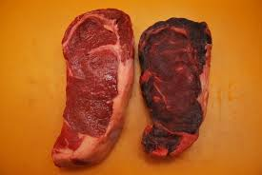
1/1
Porážka. Půlení jatečních prasat a následná veterinární kontrola.
Zdroj: archiv společnosti
Vlevo - normální maso, vpravo – DFD maso

Slide 63
vyznačuje neklesající, vysoké pH (vyšší jak 6,2)
V důsledku toho má maso vysokou vaznost a je velmi pevné a suché (ztrácí šťavnatost)
barva je tmavší až černá (u hovězího)
nejčastěji vzniká u býků, ale i u vepřového nebo jehněčího.
rychle se kazí - malá údržnost
nelze ho nechat déle vyzrát,
nemá dodatečně výraznou chuť a aroma – pro kulinární úpravu nevhodné!
maso lze využít na mělněné masné výrobky, salámy

Slide 64
2) PSE – pale soft exodative
bledé, velmi měkké a vodnaté
dochází u něho k zapaření (nejčastěji, pokud maso leží na hromadě)
zvyšuje se teplota až na 43 stupňů
denaturace bílkovin
prudké snížení vaznosti
prudký pokles pH (pod 5,8)
maso ztratí schopnost vázat vodu, vyteče z něho šťáva

Slide 65
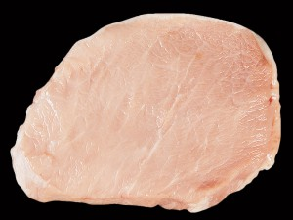
1/1
Porážka. Půlení jatečních prasat a následná veterinární kontrola.
Zdroj: archiv společnosti
PSE maso
Vlevo - normální maso, vpravo – DFD maso

Slide 66
oxidační pochody, narušují barviva
bledou barvu navíc způsobuje změněná hydratace svalových vláken
pse - maso je nevhodné ke konzumaci
  při smažení se lepí na podložku,
  maso po kulinářské úpravě je tuhé,
  zlikvidovány senzorické vlastnosti
maso lze použít na výrobu salámů – sušených, trvanlivých

Slide 67
Údržnost masa
vytvoření trvanlivosti
vliv - hygiena zpracování
maso v době porážky je sterilní,
opracováním dochází vždy k menší, či větší kontaminaci mikroorganismy z prostředí
hlavní je teplota → snížená teplota
na údržnost má rozhodující vliv zrání masa v chladírnách

Slide 68
ekonomicky nejnáročnější 2 podmínky:
optimální teplota
  kolem nuly, vždy pod 7 stupňů
  maso začíná mrzout při -1,5 stupňů,
  mrzne voda v buňkách,
  velké krystaly roztrhají membrány a vyteče voda
vlhkost
  vyšší vlhkost je lepší, protože nedochází k odpařování,
  ale je to lepší pro patogenní organismy,
  vždy kompromis
účel → zajistit optimální průběh posmrtných změn

Slide 69
Zmrazování a rozmrazování masa
udržení mrazeného masa -18 stupňů
lze skladovat:
hovězí 1 rok,
vepřové 6 měsíců
mrazit až vyzrálé maso
zmrazit co nejrychleji
aby nedocházelo ke ztrátě vody,
všechny krystaly,
pokud mají dostatečný čas, aby rostly, tak narostou velké,
pokud čas je krátký, tak jsou malé a je jich hodně

Slide 70
při rychlém zmrazování krystalizuje jak voda v mezibuněčném prostoru, tak v buňce
je tam rovnoměrný tlak
u pomalého jen v buňce
tlak jen z jedné strany
rozmrzovat maso co nejpomaleji z důvodu ztrát vody
zmrazuje se:
po zrání,
nikdy ne ve fázi rigor mortis,
lze teplé maso

Slide 71
Operace masné výroby
celá masná výroba se sestává z různých operací, které se různě kombinují:
solení,
mělnění,
míchání,
narážení,
uzení,
tepelné opracování,
fermentace,
balení

Slide 72
1) Solení
přídavek chloridu sodného a dalších přísad - solicích směsí:
hlavní složkou je chlorid sodný
ale i dusitany sodný a draselný
chlorid sodný
první způsob konzervace masa,
váže vodu
snižuje možnost bakterií se rozmnožovat
schopnost soli ve směsi s vodou rozpouštět fibrilární bílkoviny
přídavek soli by měl činit 2-3 % z celkové hmotnosti výrobku

Slide 73
dusitanové solící směsi:
Praganda,
rychlo sůl,
obsah NaNO2 – E 250 (nebo KNO2 – E 249) je cca 0,3 – 0,6 % hmotnosti dusitanové solicí směsi
nejjednodušší nasolení je u mělněných masných výrobků:
salámy,
tlačenky,
Přidává se přímo do díla

Slide 74
celé kusy masa
nakládání do láků, které obsahují roztok soli,
dny až týdny,
urychlení pomocí propíchnutí,
nebo se roztok nastřikuje jehlami dovnitř masa
přídavek dusitanů smí být při výrobě uzenin realizován výhradně ve směsi s kuchyňskou solí, tzn. ve formě dusitanových solicích směsí.
uzeniny před konzumací obsahují zbytkové dusitany v průměrném množství 10 mg/kg.

Slide 75
tambler
zařízení, kde maso je v kontaktu s lákem a je mechanicky zpracováno,
podtlak - nasává lák snadněji,
kombinace masírování, přepadávání a stlačování
prosolení masa v jednotlivých fázích
po prvním mechanickém zpracování, odpočívá a následuje druhé

Slide 76
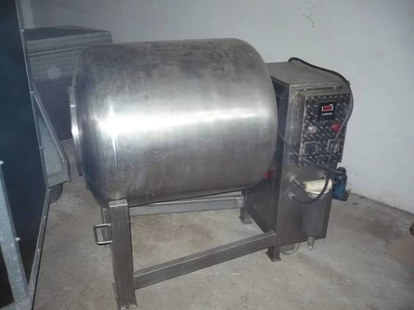
Tambler

Slide 77
2) Mělnění a míchání
kombinace obou postupů, probíhá zároveň
vytváří se tzv. dílo - hmota, která se skládá z:
  vložky – maso, tkáň, zelenina, houby
  spojky – tvoří strukturu, homogenní složka
zařízení – kutr
  nádoba s hřídelí a noži,
  regulace otáček,
  obdoba mlýnku,
  není tam šnek

Slide 78
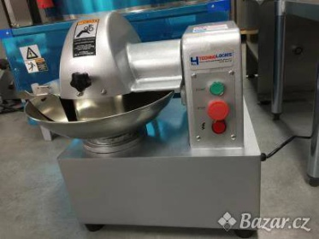
Kutr
Tambler

Slide 79
Kutr slouží k:
porušení svalových vláken,
rozpad fibrilárních bílkovin
tření nožů o svalovinu – riziko zahřátí směsi
  největší riziko u tuků
  přidává se ledová tříšť
rozmělněná vlákna absorbují vodu
nebo umožňuje mělnit přímo mražené maso

Slide 80
Narážení a tvarování
hotové dílo se dává do vhodných technologických obalů
dodávají tvar a velikost
  přírodní střeva - očištěná
    Výhody:
      přirozený tvar,
      schopnost sesychat se
      pružnost
    Nevýhody:
      je vyšší riziko mikrobiální kontaminace

Slide 81
  klihovková střeva – z hovězích kůží
  umělohmotné obaly
    jsou nepropustné pro složky kouře,
    nepropouštějí vody,
    pro salámy, klobásy neumožnují sušení
plnění pomocí narážeček

Slide 82
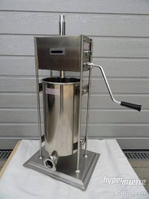
Ruční narážečka

Slide 83
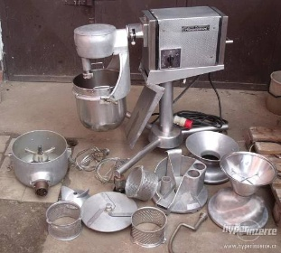
Motorová narážečka

Slide 84
koextruzní způsob
  na povrch vytlačována, nanesena klihovková hmota
  která zatvrdne a vytvaruje,
  lze udit, propouští vodu a kouř

Slide 85
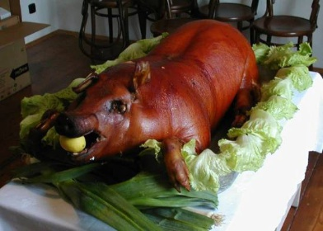
Nejrozšíření způsoby tepelného zpracování hovězího a vepřového masa
základní způsoby:
vaření,
pečení,
smažení,
rožnění,
grilování

Slide 86
likvidace choroboplodných zárodků
inaktivace enzymů
dochází k denaturaci bílkovin – stravitelnější než bílkoviny nativní
lze jíst i syrové maso, ale větší riziko parazitární nákazy
nad 70 stupňů se usmrtí většina organismů
nad 100 stupňů se usmrtí i spory

Slide 87
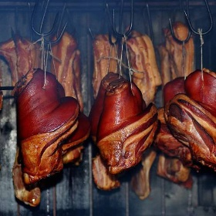
Uzení
původním účelem bylo zajištění údržnosti výrobku
působí tepelný zákrok, osušení povrchu, konzervační látky v kouři
dnes k dosažení žádoucí chuti, vůni, povrchové barvy

Slide 88
Udicí kouř
plynná fáze, ve formě aerosolu – obsahuje:
  dusík,
  kyslík,
  oxid uhličitý
  voda
slouží pouze jako médium, podílející se pouze na přenosu tepla
chemické konzervační látky:
  alkoholy – metanol
  aldehydy – formaldehyd
  ketony - aceton
  organické kyseliny – kyselina mravenčí, octová
fenoly

Slide 89
karcinogenní látky:
  polycyklické aromatické uhlovodíky,
  obsah by měl být při dodržení správného postupu co nejmenší
udí se maso v kusech i masné výrobky – špekáčky, salámy:
horký kouř – salámy
studený kouř – Poličan, lovecký salám
teplý kouř – maso, bůček, klobásy

Slide 90
Fáze udícího procesu
osychání
70 – 80 stupňů
za minimálního zakuřování
snižuje se hmotnost výrobku
osychá a zahřívá se
alespoň 1 hodinu
aromatizace
oschlý výrobek je vystaven kouři z pilin z tvrdého dřeva
doba kolem půl hodiny
končí, když má výrobek zlatavou zlatohnědou barvu

Slide 91
dotahování
suché teplo do 150 °C
může být i ve vodě při teplotě 70-80 °C
masné výrobky, salámy
po dokončení se ochladí ponořením do studené vody nebo osprchováním
zabrání se zkvašení, opraví se povrch
různá doba podle typu a velikosti masného výrobku – řádově minuty

Slide 92
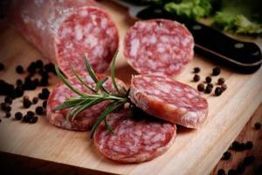
Uzení studeným kouřem:
  kolem 20 °C
  pozvolna
  delší dobu i několik dnů
  pro neopracované salámy
  trvanlivé masné výrobky – sušené salámy

Slide 93
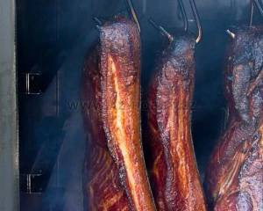
Uzení teplým kouřem:
  kolem 60 °C
  pro větší kusy masa, bůček, slanina

Slide 94
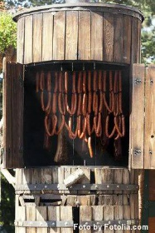
Uzení horkým kouřem:
  při teplotě 80 -90 °C
  masné výrobky, drobné masné výrobky, salámy, klobásy
  doba uzení – řádově hodiny

Slide 95
Nakládání masa
nikdy nenakládat maso bezprostředně po zabití zvířete
maso musí vychladnout na vnitřní teplotu kolem 5 stupňů
zásadně nenakládat masa dříve zmražená
Většinou odstranění kostí – kostní dřeň
porcování masa na přiměřené kusy
bůček, krkovice, kotleta
u nás se hovězí neudí

Slide 96
1) Nasolení nasucho
  solící směs, která obsahuje kuch. sůl nebo dusitanovou sol. směs, cukr
  vtírá se do masa, přebytečná se oklepe
  proložení kořenící směsí (např. česnek)
  uložení do odpovídající nádoby (např. kameninové)
  3 dny proležení
2) Zalití studeným lákem
  voda se solící směsí o stejném složení jako nasolení nasucho
  voda převařená

Slide 97
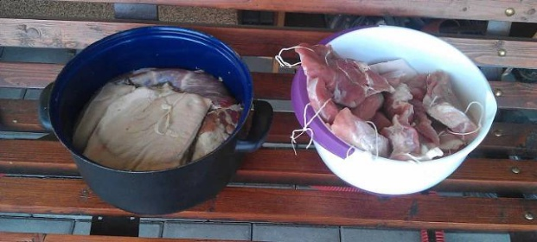
Solení nasucho

Slide 98
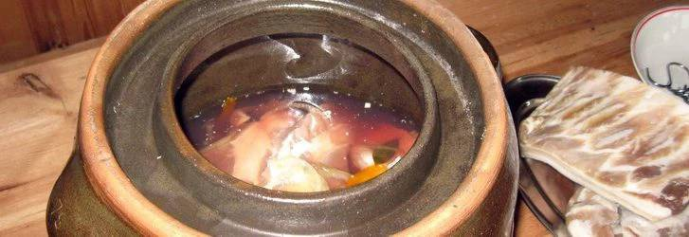
Nakládání do láku

Slide 99
Zásady pro nakládání masa
nepoužívá se maso s vadami
  bez šlach, kostí
dostatečně vychlazené
dobře nasolené
hygiena – nádoby desinfikované (horkou vodou)
zalít lákem včas, do 3 dnů po nasolení
zatížení masa
dodržení teploty
dodržení koncentrace dusitanů
z láku nesmí vyčnívat části masa

Slide 100
  sleduje se pěna, příp. zápach – musí se okamžitě nahradit lák za nový
maso je připraveno k uzení asi za cca 3 týdny po nasolení
maso by mělo mít na řezu růžovou barvu
před uzením na 1 hodinu dát to vlažné vody, pak uzení
  během udícího procesu uvnitř výrobku musí být teplota minimálně 70 °C po dobu alespoň 10 minut

Slide 101
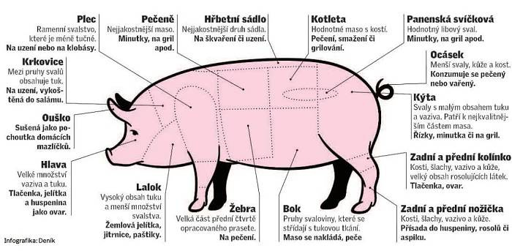

Slide 102
